Slide 1
WdSR - ćwiczenie 4 Java Message Service
Prowadzący: Mateusz Kołodziejski
Materiały: Marek Strejczek
Lato 2017
Wersja 2.0

Slide 2
Messaging
ĆWICZENIE 4
Messaging – sposób komunikacji pomiędzy aplikacjami lub systemami zapewniający luźne powiązanie pomiędzy nadawcą a odbiorcą komunikatu.
Nadawca i odbiorca nie muszą nic o sobie wiedzieć. Muszą znać tylko format komunikatów oraz punkt wymiany komunikatów.
Odbiorca nie musi w ogóle być uruchomiony w momencie nadania komunikatu – może odebrać komunikat w dogodnym dla siebie momencie.
Dwa główne mechanizmy:
Point to point (kolejka)
Dowolna liczba nadawców i odbiorców może używać danej kolejki, jednak każdy wysłany komunikat będzie dostarczony do jednego odbiorcy.
Publish – subscribe (kanał)
Dowolna liczba nadawców i odbiorców może używać danego kanału, wszyscy aktualnie dostępni odbiorcy otrzymają kopię wysłanego komunikatu.

Slide 3
JMS API – podstawowe pojęcia
ĆWICZENIE 4
JMS Broker
Message
Message
JMS client
(aplikacja)
JMS API implementation
JMS API implementation
JMS client
(aplikacja)
JMS API
JMS API

Slide 4
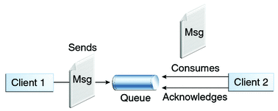
Point-to-Point messaging domain (JMS queues)
ĆWICZENIE 4
Każdy komunikat zostanie skonsumowany przez jednego odbiorcę.
Nadawca i odbiorca nie są zależni od siebie w domenie czasu.
Odbiorca może być wyłączony w chwili wysłania komunikatu przez nadawcę i otrzymać komunikat dopiero gdy się podłączy do kolejki.
Odbiorca potwierdza otrzymanie komunikatu.

Slide 5
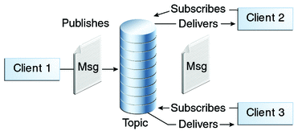
Publish/Subscribe messaging domain (JMS topics)
ĆWICZENIE 4
Każdy komunikat może zostać skonsumowany przez zero, jednego lub więcej odbiorców.
Nadawca i odbiorca domyślnie są zależni od siebie w domenie czasu.
Jeśli odbiorca nie jest podłączony do kanału w chwili nadawania komunikatu to nie zostanie on do odbiorcy dostarczony. W szczególności – jeśli żaden odbiorca nie jest podłączony do kanału to nikt nie otrzyma takiego komunikatu.
Jeśli odbiorca jest zainteresowany otrzymywaniem komunikatów nadawanych podczas jego nieaktywności to może utworzyć trwałą subskrypcję (durable subscription) dla danego kanału. Wówczas komunikaty będą przez brokera buforowane i dostarczone po podłączeniu się odbiorcy.

Slide 6
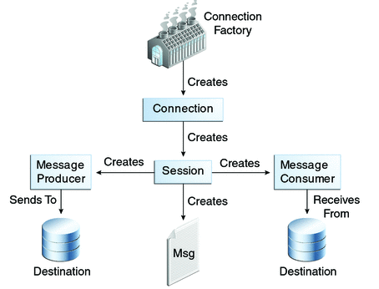
Wybrane aspekty JMS API
ĆWICZENIE 4
JMS Administered Objects
ConnectionFactory i Destination mogą być traktowane jako elementy zarządzane przez administratora systemu a nie przez programistę.
Kod aplikacji otrzymuje gotowe, skonfigurowane obiekty ConnectionFactory i Destination z przestrzeni JNDI.
JMS API (od wersji 1.1) udostępnia taki sam interfejs do wysyłania i odbierania komunikatów niezależnie od tego, czy korzystamy z kolejek, czy kanałów.
Wybór kolejka/kanał pozostaje wtedy kwestią konfiguracyjną.
Komunikaty mogą być odbierane:
Synchronicznie – odbiorca wywołuje metodę „receive” i otrzymuje w odpowiedzi komunikat (lub czeka na timeout jeśli żaden komunikat nie czeka).
Asynchronicznie – odbiorca rejestruje „message listener”, na którym JMS provider będzie wywoływał metodę „onMessage” dla każdego otrzymanego komunikatu.

Slide 7
Wybrane aspekty JMS API
ĆWICZENIE 4
Typy komunikatów
Message zawiera tylko nagłówki i właściwości, bez treści.
TextMessage treść jako String
ObjectMessage treść jako zserializowany obiekt Javowy (implements Serializable)
BytesMessage treść jako tablica bajtów
StreamMessage treść jako sekwencja prymitywnych wartości Javowych (np. int, boolean, long)
MapMessage treść jako zbiór par klucz-wartość
Message selector
Pozwala filtrować przychodzące komunikaty w oparciu o wartości nagłówków (headers) i właściwości (properties).
Transakcje:
Transakcje rozproszone (XAConnectionFactory) – potwierdzenie przyjęcia wiadomości przy zatwierdzaniu transakcji (commit).
Transakcje lokalne (JMS local transaction) – potwierdzenie przyjęcia wiadomości przy zatwierdzaniu transakcji (commit).

Slide 8
Wybrane aspekty JMS API
ĆWICZENIE 4
Potwierdzanie odbioru wiadomości – tryby potwierdzania:
Session.AUTO_ACKNOWLEDGE – automatycznie po udanym zakończeniu metody „receive” (odbieranie synchroniczne) lub „onMessage” (odbieranie asynchroniczne).
Session.CLIENT_ACKNOWLEDGE – odbiorca musi wywołać samodzielnie metodę „acknowledge” na obiekcie komunikatu (Message).
Session.DUPS_OK_ACKNOWLEDGE – podobnie jak AUTO_ACKNOWLEDGE, ale JMS provider może optymalizować proces potwierdzania pod kątem wydajności. Kosztem wyższej wydajności jest możliwość dostarczania do odbiorcy tego samego komunikatu więcej niż raz (duplikaty).
Wiadomości nie potwierdzone nie są zdejmowane z kolejki lub kanału (tylko dla trwałej subskrypcji).
Kiedy używać którego trybu?

Slide 9
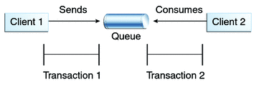
Wybrane aspekty JMS API
ĆWICZENIE 4
Persystencja komunikatów
Tryb dostarczania PERSISTENT (domyślny) – komunikaty sa zapisywane w trwały sposób przez brokera JMS w sposób zapobiegający ich utracie w razie awarii brokera.
Tryb dostarczania NON_PERSISTENT – komunikaty nie są trwale zapisywane, przez co mogą zostać utracone w razie awarii brokera.
JMS Queue Browser
Pozwala przeglądać komunikaty obecne w kolejce bez odbierania ich.
Kolejki / kanały tymczasowe
Są tworzone dynamicznie i mają czas życia ograniczony przez czas życia połączenia (Connection), w ramach którego zostały utworzone. Po zamknięciu połączenia tymczasowe kolejki / kanały są usuwane razem z ewentualną nieodebraną zawartością.
Często używane do zrealizowania prostego mechanizmu request/reply.
Transakcje lokalne
Umożliwiają grupowanie operacji wysyłania i odbierania komunikatów.
Grupa takich operacji jest wykonywana jako niepodzielna całość.

Slide 10
Zasoby
ĆWICZENIE 4
Warto przeczytać:
Java EE 7 Tutorial – Java Message Service Concepts
https://docs.oracle.com/javaee/7/tutorial/jms-concepts.htm#BNCDQ
Stąd pochodzi większość diagramów z tej prezentacji.

Slide 11
Ćwiczenie 4a: Podstawy JMS
ĆWICZENIE 4
Ćwiczenie 4a
Podstawy JMS

Slide 12
Ćwiczenie 4a: Podstawy JMS
ĆWICZENIE 4a
Repozytorium:
https://github.com/m-kolodziejski/exercise4
Szkielet ćwiczenia znajduje się w branch’u basicjms
git checkout basicjms
Zaimportuj projekt do Eclipse
Import projektu do Eclipse był opisany w ćwiczeniu 1b.
Potrzebna jest wtyczka Gradle (Buildship).

Slide 13
Ćwiczenie Podstawy JMS - SendTest
ĆWICZENIE 4A
SendTest
Embedded
ActiveMQ broker
JmsSender
SendTest tworzy instancję klasy JmsSender i wywołuje na niej metody mające za zadanie wysłać komunikaty do brokera JMS.
Twoje zadanie: zaimplementowanie tych metod w klasie JmsSender.
start embedded broker
register listener
sendToQueue/Topic()
connect to broker
Embedded
ActiveMQ broker
producer.send()
listener.onMessage()
close connection to broker
SendTest
JmsSender

Slide 14
Ćwiczenie Podstawy JMS - ReceiveTest
ĆWICZENIE 4A
ReceiveTest
Embedded
ActiveMQ broker
JmsReceiver
ReceiveTest tworzy instancję klasy JmsReceiver i rejestruje na niej callback, który ma być wywoływany w reakcji na otrzymanie komunikatu z kolejki.
Twoje zadanie: dokończenie implementacji klasy JmsReceiver.
start embedded broker
registerCallback
connect to broker
registerListener(priceAlert)
Embedded
ActiveMQ broker
registerListener(volumeAlert)
producer.send()
listener.onMessage()
ReceiveTest
JmsReceiver
alertService.process*Alert()
shutdown
close connection to broker

Slide 15
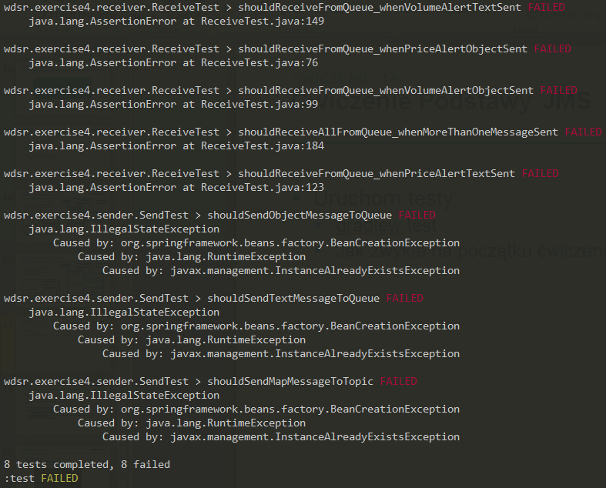
Ćwiczenie Podstawy JMS
ĆWICZENIE 4a
Uruchom testy:
gradlew test
Jak zwykle na początku ćwiczenia - testy zakończyły się błędami.

Slide 16
Ćwiczenie Podstawy JMS
ĆWICZENIE 4
Zadanie:
Dokończ implementację klasy wdsr.exercise4.sender.JmsSender.
Szczegółowe informacje znajdują się w komentarzach w kodzie.
Wykonanie SenderTest powinien się kończyć sukcesem.
Dokończ implementację klasy wdsr.exercise4.receiver.JmsReceiver
Szczegółowe informacje znajdują się w komentarzach w kodzie.
Wykonanie ReceiverTest powinien się kończyć sukcesem.
Użyj klas z pakietu javax.jms – czyli JMS API. Na potrzeby tego ćwiczenia nie używaj pakietu org.springframework.jms.
Aby uzyskać połączenie z brokerem JMS użyj klasy ActiveMQConnectionFactory z pakietu org.apache.activemq.
Broker jest dostępny pod adresem localhost na porcie 62616.
Ostateczny termin zaliczenia ćwiczenia: czwartek 3 maja
Rozwiązania dostarczone później nie będą uwzględniane (0 punktów)

Slide 17
Ćwiczenie 4b: Persystencja (kolejki)
ĆWICZENIE 4
Ćwiczenie 4b
Persystencja (kolejki)

Slide 18
Ćwiczenie 4b: Persystencja (kolejka)
ĆWICZENIE 4B
Do wykonania tego ćwiczenia będzie potrzebny Apache ActiveMQ w wersji standalone:
http://activemq.apache.org/
http://www.apache.org/dyn/closer.cgi?filename=/activemq/5.13.2/apache-activemq-5.13.2-bin.zip&action=download
Po ściągnięciu pliku rozpakuj i uruchom ActiveMQ:
activemq.bat start
Wyłączenie brokera następuje przez wciśnięcie Ctrl-C w oknie konsoli.

Slide 19
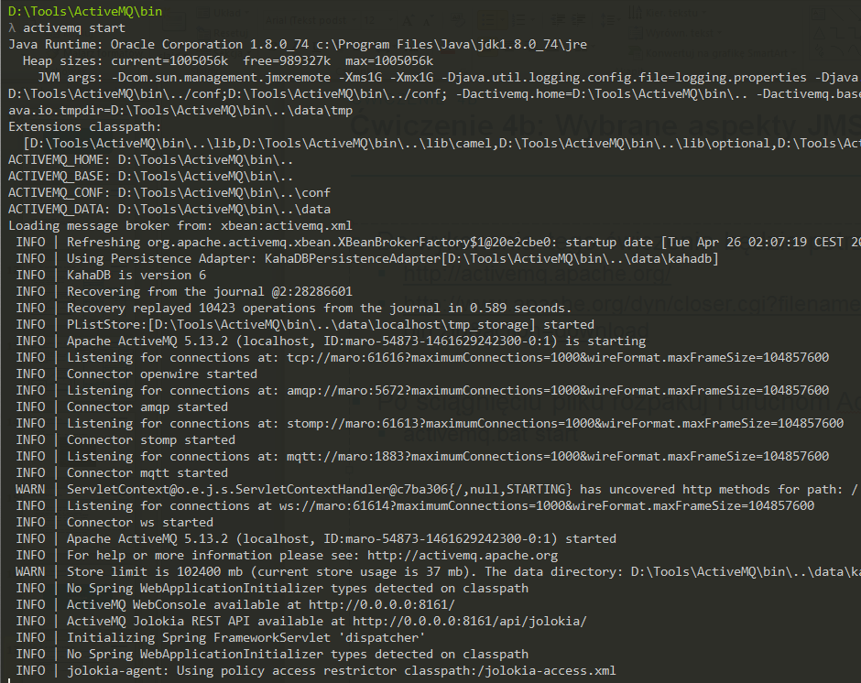
Ćwiczenie 4b: Persystencja (kolejka)
ĆWICZENIE 4B
Broker JMS jest domyślnie dostępny pod adresem:
tcp://localhost:61616
Konsole webowa jest domyślnie dostępna pod adresem:
http://localhost:8161
admin/admin

Slide 20
Ćwiczenie 4b: Persystencja (kolejka)
ĆWICZENIE 4B
Tym razem (niespodzianka niespodzianka!) nie ma szkieletu ćwiczenia.
Zadanie (część 1/2):
Napisz program, który wyśle 20000 (dwadzieścia tysięcy) komunikatów na kolejkę w dwóch transzach:
Pierwsze 10000 powinno mieć „delivery mode” ustawione na PERSISTENT.
Drugie 10000 powinno mieć „delivery mode” ustawione na NON_PERSISTENT.
Każdy komunikat powinien być typu TextMessage i mieć treść „test_<sequence_number>”
Przykład: test_6795
Program musi wypisać czas wysłania każdej transzy do logów w formacie:
10000 persistent messages sent in {} milliseconds.
10000 non-persistent messages sent in {} milliseconds.
Nazwa kolejki, na którą komunikaty mają być wysyłane: <github_username>.QUEUE
Przykład: M-KOLODZIEJSKI.QUEUE
Wrzuć kod programu na GitHub.
Nazwa brancha: persistence_queue_producer
Program musi być uruchamialny przy użyciu komendy „gradlew run”.
Załóż, że broker ActiveMQ jest uruchomiony i nasłuchuje pod adresem localhost:61616.

Slide 21
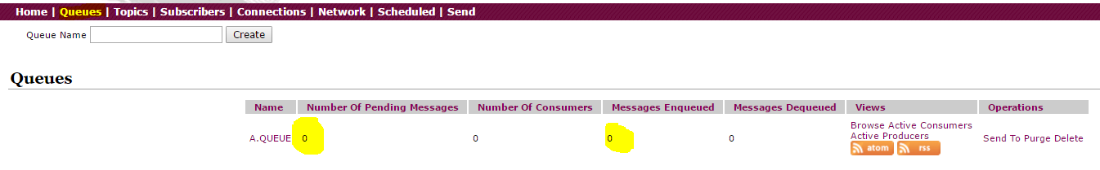
Ćwiczenie 4b: Persystencja (kolejka)
ĆWICZENIE 4B
Dodatkowa czynność:
Po uruchomieniu programu zobacz w konsoli webowej ActiveMQ (http://localhost:8161):
ile komunikatów znajduje się na kolejce (Pending Messages),
ile komunikatów było do kolejki dodanych od chwili uruchomienia brokera (Messages Enqueued):
Zrestartuj brokera (Ctrl-C, activemq start)
Zobacz ile komunikatów teraz znajduje się na kolejce.
Czy wynik jest dla Ciebie spodziewany?

Slide 22
Ćwiczenie 4b: Persystencja (kolejka)
ĆWICZENIE 4B
Zadanie (część 2/2):
Napisz program, będzie odbierał komunikaty wysyłane na kolejkę przez poprzednią aplikację i wypisywał ich treść (TextMessage::getText) do logów. Na koniec działania program powinien wypisać liczbę odebranych komunikatów.
Wrzuć kod programu na GitHub.
Nazwa brancha: persistence_queue_consumer
Program musi być uruchamialny przy użyciu komendy „gradlew run”.
Zobacz co się dzieje gdy uruchomisz dwie instancje tego programu jednocześnie (w dwóch różnych konsolach)
Ile komunikatów odebrał każdy program z osobna i ile odebrały w sumie?
Odpowiedź z uzasadnieniem wyślij do mnie na mateusz.kolodziejski@gft.com – prawidłowa odpowiedź = 3 bonusowe punkty.
Ostateczny termin zaliczenia ćwiczenia: czwartek 10 maja
Rozwiązania dostarczone później nie będą uwzględniane (0 punktów)

Slide 23
Ćwiczenie 4c: Persystencja (kanał)
ĆWICZENIE 4
Ćwiczenie 4c
Persystencja (kanał)

Slide 24
Ćwiczenie 4c: Persystencja (kanał)
ĆWICZENIE 4C
Wariacja na temat ćwiczenia 4b – tym razem będziemy używali kanału (topic):
Zadanie (część 1/2):
Napisz program, który wyśle 20000 (dwadzieścia tysięcy) komunikatów na kanał w dwóch transzach – jak opisano w ćwiczeniu 4b.
Nazwa kanału, na który komunikaty mają być wysyłane: <github_username>.TOPIC
Przykład: MSTREJCZEK.TOPIC
Wrzuć kod programu na GitHub.
Nazwa brancha: persistence_topic_publisher
Program musi być uruchamialny przy użyciu komendy „gradlew run”.
Załóż, że broker ActiveMQ jest uruchomiony i nasłuchuje pod adresem localhost:61616.

Slide 25
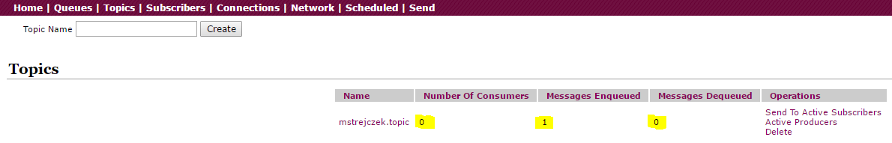
Ćwiczenie 4c: Persystencja (kanał)
ĆWICZENIE 4C
Dodatkowa czynność:
Po uruchomieniu programu zobacz w konsoli webowej ActiveMQ (http://localhost:8161)
Ilu odbiorców jest zarejestrowanych na kanale.
Ile komunikatów było do kanału dodanych od chwili uruchomienia brokera (Messages Enqueued).
Ile komunikatów było z kanału odebranych od chwili uruchomienia brokera (Messages Dequeued).

Slide 26
Ćwiczenie 4c: Persystencja (kanał)
ĆWICZENIE 4C
Zadanie (część 2/2):
Napisz program, będzie odbierał komunikaty wysyłane na kanał przez poprzednią aplikację i wypisywał ich treść do logów.
Wrzuć kod programu na GitHub.
Nazwa brancha: persistence_topic_subscriber
Program musi być uruchamialny przy użyciu komendy „gradlew run”.
Zobacz jak wygląda konsola webowa gdy są uruchomione obie aplikacje:
tylko subscriber,
tylko publisher,
obie jednocześnie
Co zrobić, aby subscriber mógł otrzymywać również te komunikaty, które zostały wysłane na kanał gdy subscriber był wyłączony?
Zrealizowanie tej funkcji w implementacji części odbierającej= 3 bonusowe punkty.
Ostateczny termin zaliczenia ćwiczenia: czwartek 10 maja
Rozwiązania dostarczone później nie będą uwzględniane (0 punktów)

Slide 27
GFT Poland sp. z o.o.
Mateusz Kołodziejski
Technical Lead
Sterlinga 8a
91-425 Łódź
Poland
mateusz.kolodziejski@gft.com

